Slide 1

معرفی نگار ناهمگنی و کاربرد آن در سازندهای کربناته، عضو دالان بالایی در مرکز خلیج فارس
مهناز حسین‌زاده¹، وحید توکلی²
1، کارشناسی ارشد زمین‌شناسی نفت، دانشکده زمین‌شناسی، دانشگاه تهران
2- دانشیار، زمین‌شناسی نفت، دانشکده زمین‌شناسی، دانشگاه تهران
ارائه‌دهنده: مهناز حسین‌زاده

Slide 2

مقدمه
تنوع ویژگی‌های زمین‌شناسی مخازن کربناته منجربه غیرقابل پیش‌بینی ‌شدن رفتار مخزنی در فواصل حفاری‌نشده بین چاهی درمناطق مورد مطالعه می‌شود.
تاکنون روش‌های گوناگونی برای درک ناهمگنی مخازن صورت گرفته است.
استفاده از گونه‌های سنگی، رخساره‌های الکتریکی، رخساره‌های دیاژنزی، شبیه‌سازی و مدل‌سازی عددی برای شبیه‌سازی جریان و تعیین خواص مخزنی بین چاهی برای مدیریت ناهمگنی انجام شده است.
ناهمگنی مخازن کربناته ‌مشکل اساسی در اکتشاف این نوع مخازن است و درک دقیق و عمیق آن، موجب تسهیل در روند اکتشاف خواهد شد.
1

Slide 3
مقدمه
هدف پژوهش حاضر: کمی‌سازی ناهمگنی با استفاده از داده‌های چاه‌پیمایی و محاسبه نگار ناهمگنی با استفاده از ضریب لورنز در عضو دالان بالایی سازند دالان است.
تعیین ناهمگنی مشخصات مخزنی و کمی‌سازی ناهمگنی برای تعیین مقدار و درجه ناهمگنی
2

Slide 4
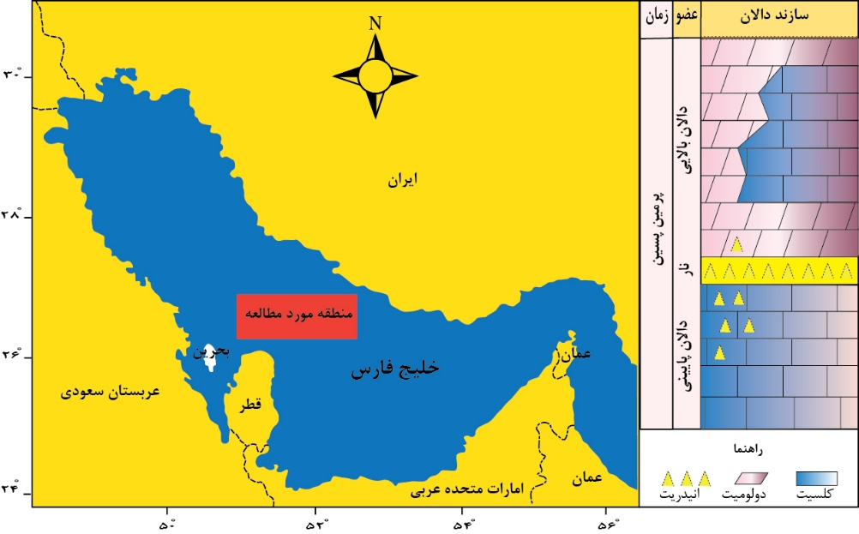
موقعیت جغرافیایی و زمین‌شناسی سازند دالان
3

Slide 5
روش
نگار ناهمگنی روشی آماری برای کمی‌سازی ناهمگنی است که با داده‌های نگارهای چاه‌پیمایی در فواصل عمقی مشخص شده ای اعمال می‌شود.
مراحل کمی‌سازی ناهمگنی برای مثال با در نظر گرفتن داده‌های نگار تخلخل نوترون از چاه مورد مطالعه:
داده‌های نگار چاه‌پیمایی تخلخل نوترون به فواصل مشخص برای مثال فاصله ده متری از بالای قسمت مخزنی سازند تا بخش موردنظر تقسیم ‌شود.
داده‌های درون هر یک از فاصله‌های ده متری از طریق اندازه‌گیری‌ ناهمگنی ضریب لورنز محاسبه شود.
مقدار عددی ناهمگنی به‌دست‌آمده به هر سطح عمق در بازه ده متری اختصاص داده ‌شود و یک نگار ناهمگنی در مقیاس عمقی قابل مقایسه با داده‌های اصلی تولید شود.
4

Slide 6
روش
داده‌های نگارهای چاه‌پیمایی در مقیاس‌های مختلف وجود دارند. برای مثال چگالی معمولاً بین 1/95 تا 2/95 گرم بر سانتی‌متر مکعب و داده‌های صوتی بین 40 تا 140 میکروثانیه بر متر متغیر است، بنابراین داده‌ها از صفر تا یک نرمال می‌شود تا امکان مقایسه مستقیم و همچنین ثبت تنوع داخلی فراهم شود.
ضریب لورنز به تفاوت در مقادیر کم و زیاد در فواصل تعیین‌شده داده‌ها همراه با فراوانی داده‌ها و دامنه تغییرات پاسخ می‌دهد.
5

Slide 7
6

Slide 8
رسم منحنی لورنز
مقدار تجمعی از ویژگی‌ای (به‌عنوان مثال داده‌های نگار تخلخل نوترون) که از مقادیر به‌صورت نزولی مرتب شده است، در برابر افزایش عمق تجمعی محاسبه می‌شود.
در یک سازند کاملاً همگن ویژگی تجمعی با یک مقدار ثابت نسبت‌به عمق افزایش خواهد یافت و خط برابری کامل را نشان خواهد داد.
افزایش در ناهمگنی ویژگی مورد‌نظر، منحنی لورنز را از خط برابری کامل دور خواهد کرد.
ضریب لورنز (Lc) به‌عنوان دو برابر مساحت بین منحنی لورنز و خط برابری کامل تعریف می‌شود.
در یک سامانه کاملاً همگن مقدار ضریب لورنز برابر صفر خواهد بود.
7

Slide 9
نگار ناهمگنی در چهار مقیاس عمقی
8

Slide 10
در این پژوهش فقط از چهار پنجره داده به فواصل یک، دو، پنج و ده متر استفاده شده است.
با کاهش اندازه پنجره داده از ده به یک متر وضوح و دقت محاسبات بیشتر می‌شود.
نگارهای ناهمگنی در فواصل مختلف، ویژگی‌های یکسانی را از نظر تغییرات، کاهش و افزایش عمومی نشان می‌دهند.
در فاصله یک متری فقط از پنج داده استفاده می‌شود که تقریباً اثر اصلی نگار چاه‌پیمایی را بازگو می‌کند.
9

Slide 11
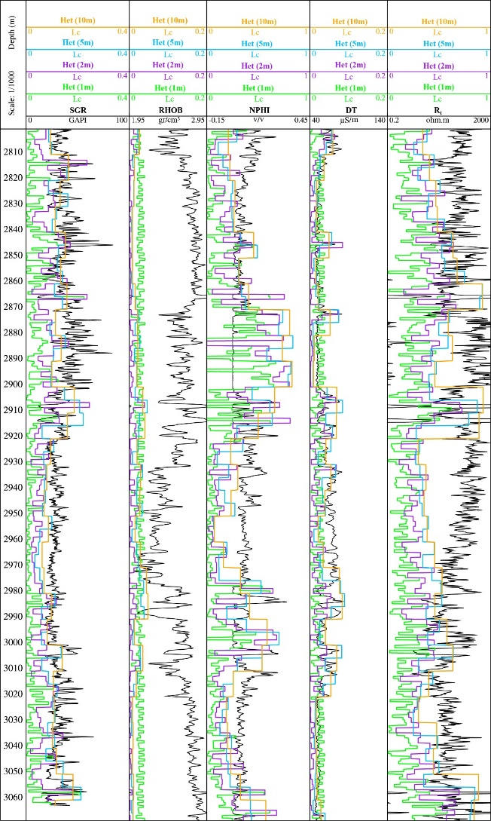
نتایج
10

Slide 12
نتایج
تأثیر ناهمگنی ناشی از ویژگی‌های زمین‌شناسی در عضو دالان بالایی بر روی تغییرات نگارهای چاه‌پیمایی مقاومت عمیق و تخلخل نوترون بیشتر از سایر نگارها ظاهر شده است.
پارامتر تخلخل و ویژگی‌های آن موجب ناهمگنی بالای عضو دالان بالایی شده است
عضو دالان بالایی از عمق 2860 تا 2920 متر و پس از آن در عمق 2990 تا 3010 متر دارای بیشترین ناهمگنی است.
از نگارهای‌های ناهمگنی می‌توان برای تعیین مناطق همگن و ناهمگن توالی مورد مطالعه استفاده کرد.
11

Slide 13
بحث
بیشتر مطالعات پیشین به بررسی ناهمگنی و تعیین واحدهای جریانی پرداخته است.
در پژوهش حاضر به کمی‌سازی ناهمگنی با محاسبه نگار ناهمگنی برای مقایسه درجه ناهمگنی در بخش‌های مختلف عضو دالان بالایی پرداخته شده است.
استفاده از نگار ناهمگنی، با تأکید بر مقدار عددی ناهمگنی، در مطالعات مخزنی مشخص می‌سازد که کدام عامل نقش مؤثرتری در ایجاد ناهمگنی داشته است.
12

Slide 14
نتیجه‌گیری
استفاده از نگار ناهمگنی این امکان را فراهم می‌سازد تا توزیع ناهمگنی را در قسمت‌های مختلف مخزن به‌راحتی تجزیه‌و‌تحلیل کرد و سهم تأثیر هر ویژگی در ناهمگنی مخزن مشخص گردد.
به این ترتیب تعیین گونه‌های سنگی، تطابق و شبیه‌سازی رفتار مخزنی در زمان و هزینه کمتری نسبت‏به روش‌های آزمایشگاهی انجام خواهد شد.
13

Slide 15
منابع
Davis, J. C., & Sampson, R. J. (1986). Statistics and data analysis in geology (Vol. 646). New York: Wiley.
Fitch, P. J., Lovell, M. A., Davies, S. J., Pritchard, T., & Harvey, P. K. (2015). An integrated and quantitative approach to petrophysical heterogeneity. Marine and Petroleum Geology, 63, 82-96.
‏‏‏‏‏
Pranter, M. J., Hirstius, C. B., & Budd, D. A. (2005). Scales of lateral petrophysical heterogeneity in dolomite lithofacies as determined from outcrop analogs: Implications for 3-D reservoir modeling. AAPG bulletin, 89(5), 645-662.
Tavakoli, V. (2019). Carbonate Reservoir Heterogeneity: Overcoming the Challenges. Springer Nature.
Tavakoli, V., Hassani, D., Rahimpour-Bonab, H., & Mondak, A. (2022). How petrophysical heterogeneity controls the saturation calculations in carbonates, the Barremian–Aptian of the central Persian Gulf. Journal of Petroleum Science and Engineering, 208, 109568.‏
‏
14

Slide 16

با تشکر از توجه شما

